Slide 1
МЕТОДИЧЕСКИЕ МАТЕРИАЛЫ ДЛЯ ОРГАНИЗАЦИИ ПОЗНАВАТЕЛЬНОЙ ДЕЯТЕЛЬНОСТИ ОБУЧАЮЩИХСЯ С ГАЗЕТНОЙ ПРЕССОЙ НА УРОКАХ ИСТОРИИ
Выполнила: Софья Михайловна Гусельникова
(учитель истории и обществознания МБОУ СОШ №49).
Новосибирск 2025

Slide 2
Х. Р. Никаев отмечает, что периодическая печать – это «своеобразное «зеркало» общества, поскольку оно, с большей долей, точностью, отражает события, происходящие в обществе, и фиксирует их на страницах газет и журналов».

Slide 3
Источники
Главные редакторы:
Период с 1953−1964 гг.
1949−1961 гг. − Н. А. Трубицын;
1961−1987 гг. − Н. В. Безрядин.
Период с 1958−1964 гг.
1958−1960 гг. − П. А. Пономарев;
1960−1984 гг. − А. В. Гордин.

Slide 4
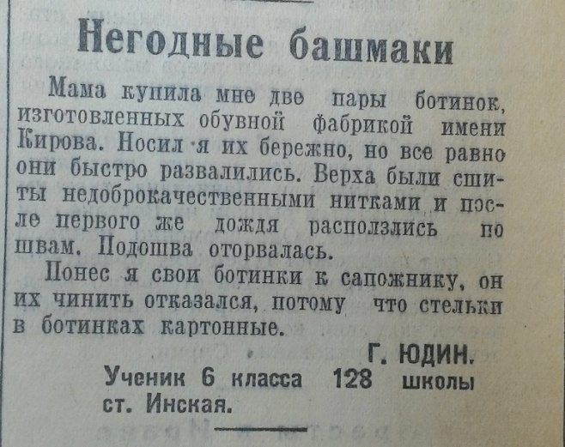
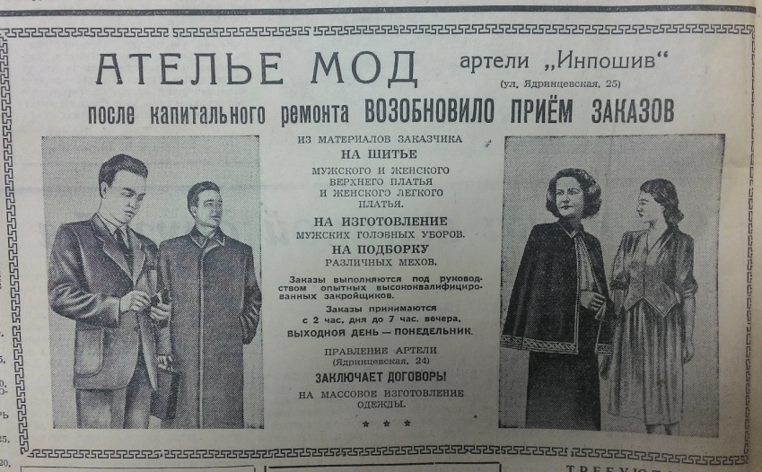
Разножанровый материал:
1. Нормативно-правовые акты.
2. Делопроизводственные материалы.
3. Публикации редакционной почты.
4. Реклама.
дифференцированный подход

Slide 5
Вводный комментарий учителя:
(внешний анализ источника)
- издатель
- редактор
- периодичность выпусков
- формат
- внутренняя структура
- стоимость и т.д.

Slide 6
Фрагмент урока посвящен работе с газетной прессой
История Новосибирской области: история России через историю регионов: учебн. пособ. / науч. ред. В. И. Молодин. М., 2017.

Slide 7
Повседневная жизнь в послевоенные годы из газеты «Советская Сибирь». 6 июля 1946 г. …Возьмем для примера магазин №62 в городке завода им. Чкалова. Порядки в нем таковы: с 9–10 часов вечера около магазина начинает формироваться очередь «на следующий день». Люди кучками по 10–15 человек располагаются около магазина и в подъездах соседних домов и спят там до 7 часов утра, забивая лестничные клетки. За ночь очередь постоянно нарастает, и к открытию магазина здесь собираются сотни человек. Хлеб, продающийся по карточкам… сплошь и рядом оказывается сырым и смятым. из воспоминаний новосибирской писательницы В. И. Полян Голод мы не воспринимали как нечто ужасное, не было чувства униженности или озлобленности – с голодом мирились как с естественным состоянием. Но если с едой плохо, то с одеждой еще хуже! Приобрести одежду можно было только по ордерам… Когда мама приходила домой с ордером, это было счастье. Один раз она получила по ордеру кусок ткани – гобелен. Обычно им обтягивают мебель… а в тот раз из него сшили блузку для меня. А из остатков получился коврик!
1.О каких проблемах повседневной жизни в послевоенные годы идет речь в источниках? 2. О чем может свидетельствовать факт их обсуждения на страницах газет? Свое мнение поясните. 3. Какую значимую информацию для понимания сущности проблем жизни в послевоенное время дают источники личного происхождения (воспоминания) в сравнении с информационными сообщениями в газетах? Свое мнение обоснуйте цитатами из источника.

Slide 8
Ресурсы НГОНБ

Slide 9
«Культурное пространство и повседневная жизнь в середине 1950-х−1960-х гг.» в контексте изучения истории России».

Slide 10
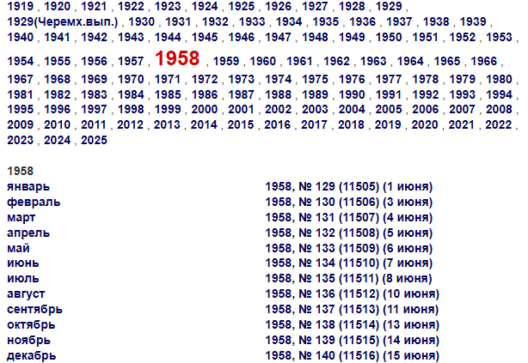
Найди на сайте НГОНБ, заметки, подтверждающие открытие новых магазинов. Какие товары можно назвать термином «Товары широкого потребления»?
Открыто ателье мод // Советская Сибирь. 1953. № 273. С. 2.
Магазин на окраине // Советская Сибирь. 1954. № 168. С. 4.
Салон в магазине // Советская Сибирь. 1959. № 63. С. 2.

Slide 11
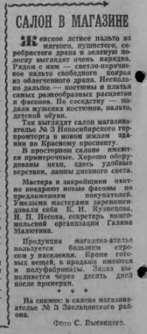
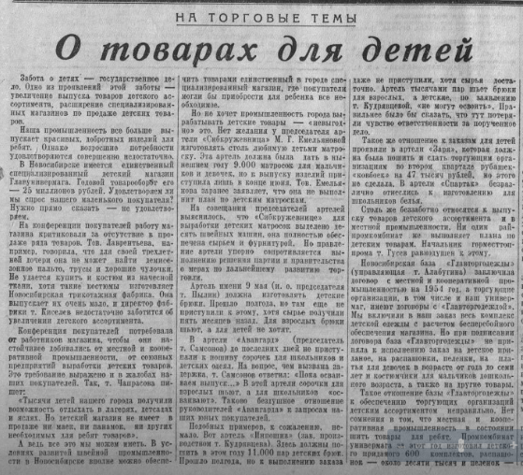
«Советская Сибирь»

Slide 12
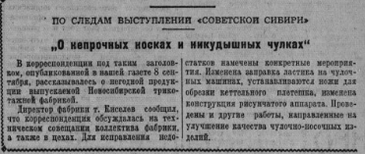
Рубрика «Вопрос - ответ»
Попытка воссоздать ответ для редакционной почты от имени Производителя Советских товаров.

Slide 13
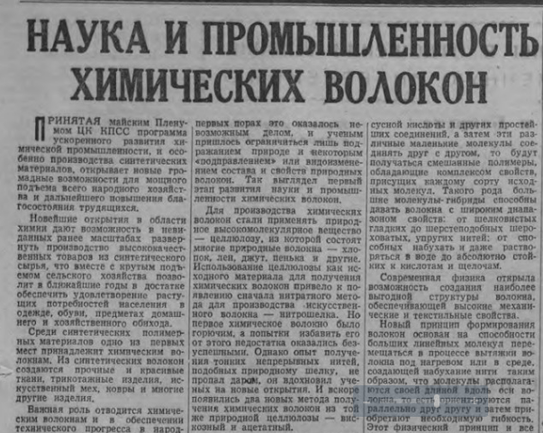
Алгоритм работы с одной газетной статьей:
Какую информацию содержит заголовок? (основная идея, привлекающая внимание читателей).
Какую информацию содержит подзаголовок? (кем подготовлена статья, дата, где и когда произошли события)
На каких фактах автор заостряет внимание (слова-маркеры)
Какую идею поддерживает или опровергает фактический материал?

Slide 14
Материалы к учебному занятию по теме «Одежда новосибирских горожан эпохи «оттепели»» в рамках реализации курса история Новосибирской области.
Урок полностью посвящен работе с газетной прессой
Технологическая карта урока:
Задание № 1. Изучите предоставленный вам источник и определите его газетный жанр. Обратите внимание на то, в каком виде излагается материал (официальный, пересказ, просьба, жалоба и т.д.), на слайде вынесена информация о газетных жанрах.
Задание № 2. Заполните таблицу «Сравнительная характеристика новосибирских газет 1953–1964 гг.»

Slide 15
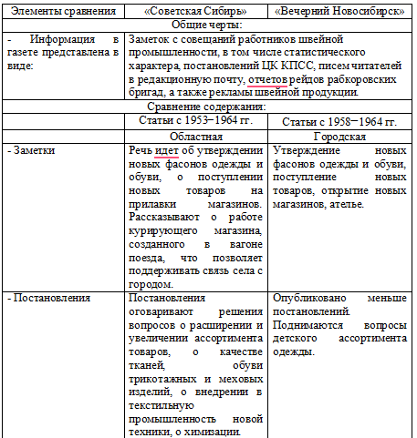
Пример заполненной таблицы будет иметь следующий вид:

Slide 16
Прием информационной корзины:
Задание № 3. Обобщите прочитанную информацию, и ответить на два вопроса:
1. Какие проблемы волновали жителей города в 1950–1960-е гг.?
2. Как решались данные проблемы?
Задание № 4. Вам предоставлены ножницы, клей и статьи – вырежете понравившиеся вам иллюстрации образцов одежды из рекламы и подумайте, как презентовать выбранный вами продукт на выставке в Доме моделей Новосибирска в 1960-е гг. Напишите яркий заголовок и небольшой текст, рассказывающий о вашей модели. Каждая созданная вами страница, будет частью общей книги «Записки модельера».

Slide 17
Алгоритм работы с несколькими газетными статьями:
1) Сопоставьте точки зрения на события, содержащиеся в статьях.
2) Чем отличается позиция авторов по отношению к одному и тому же событию.
3) Какие аргументы содержат статьи?
4) Чью точку зрения поддерживаете вы? Почему?

Slide 18
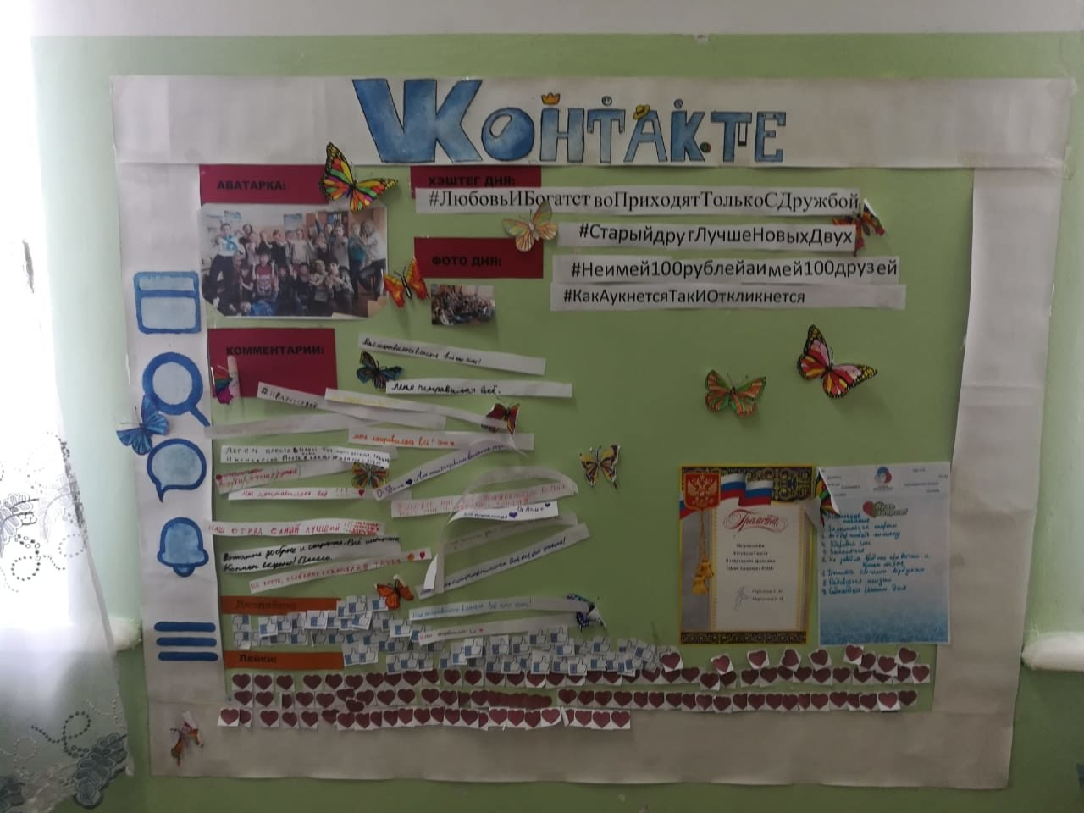
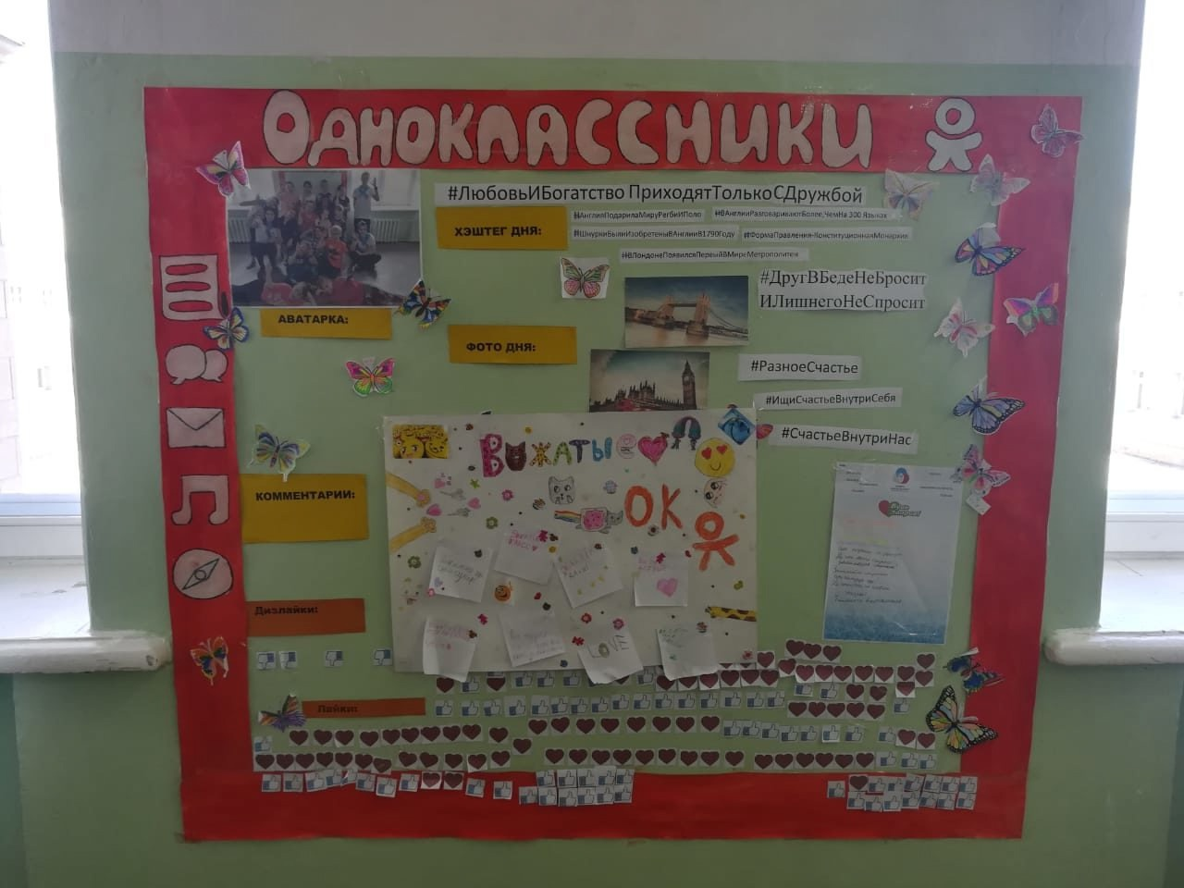
Модель организации внеурочной деятельности школьников в рамках взаимодействия с Общероссийской общественно-государственного движения детей и молодежи «Движения Первых»
Внеурочная деятельность

Slide 19
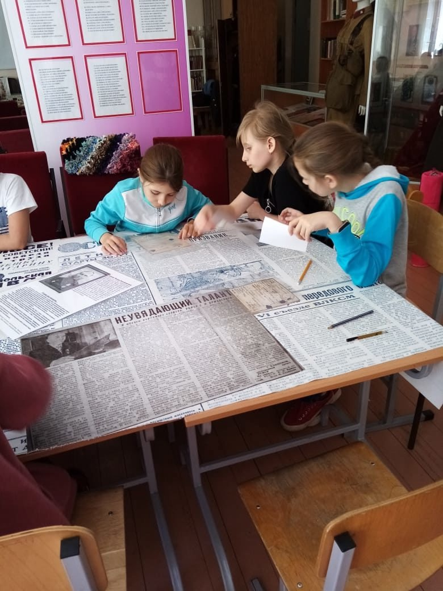
Работа с банером в школьном музей

Slide 20
Станция «Интервью»
Организатор станции: 23 июня 2018 года, накануне Дня города, на улице Большевистской, 7 открыли восстановленную контору инженера-путейца Григория Будагова, здания, в котором, без преувеличения, начиналась история нашего города. История начиналась со строительства железнодорожного моста через Обь. И тогда же появляется первый Народный театр. Он не был профессиональным. Он был любительским. А точнее, это был драматический кружок, созданный при первой в городе школе, открывшейся для детей рабочих, которую организовал на свои личные средства главный инженер строительства Г. М. Будагов, личность, много сделавшая для нашего города.
Сформулируйте 3 вопроса для инженера Г. М. Будагова, которые наиболее полноценно помогут вам составить историческую справку о первом народном театре нашего города.

Slide 21
Станция «Театральный дресс-код»
Организатор станции: Поход в театр - это свидание с искусством и выглядеть на нём нужно подобающе.
Подберите одежду для похода в театр периода «оттепели», использую рекламные объявления 1953 – 1964 гг.

Slide 22
МЕТОДИЧЕСКИЕ МАТЕРИАЛЫ ДЛЯ ОРГАНИЗАЦИИ ПОЗНАВАТЕЛЬНОЙ ДЕЯТЕЛЬНОСТИ ОБУЧАЮЩИХСЯ С ГАЗЕТНОЙ ПРЕССОЙ НА УРОКАХ ИСТОРИИ
Выполнила: Софья Михайловна Гусельникова
(учитель истории и обществознания МБОУ СОШ №49).
Новосибирск 2025

